Slide 1
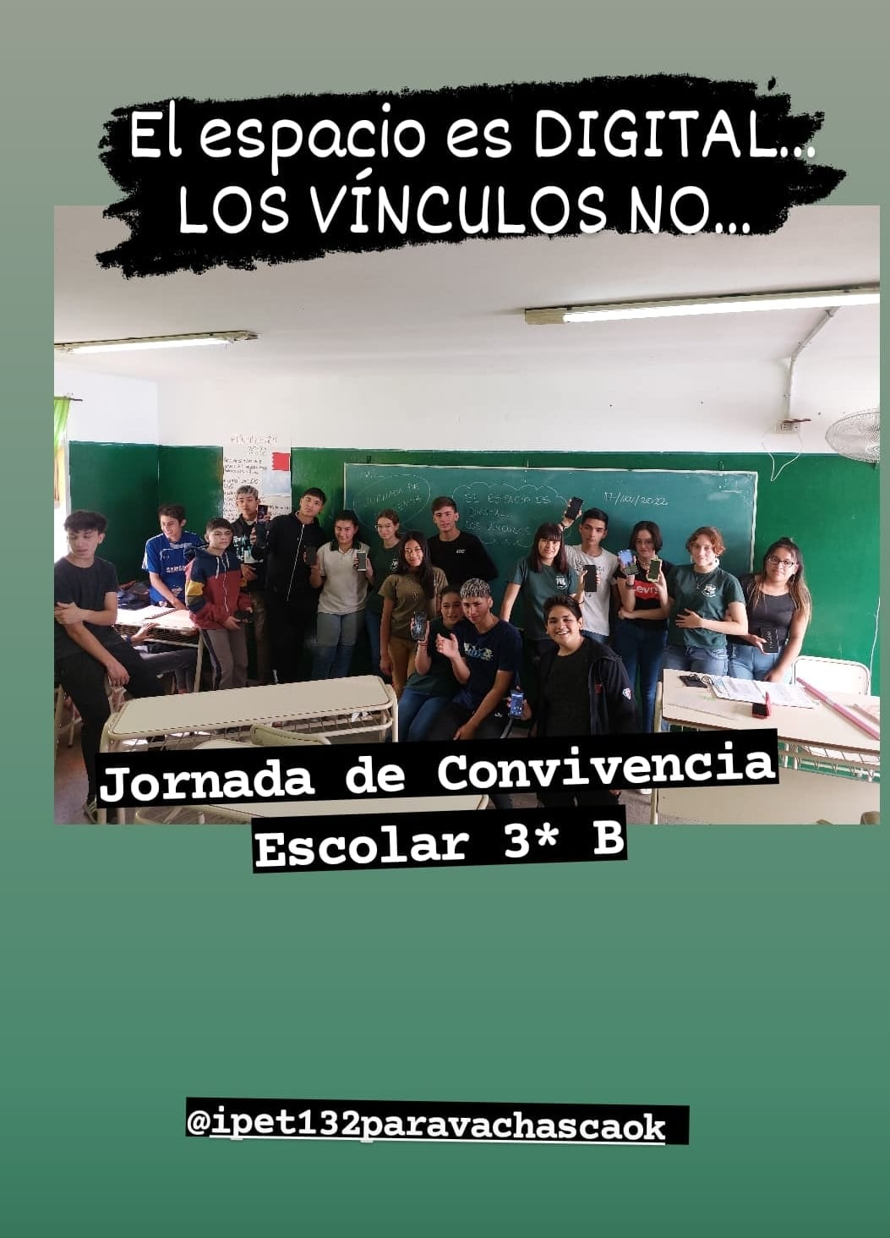
Jornada de convivencia escolar
IPET 132

Slide 2
Jornada de Convivencia: ¿Cómo nos relacionamos en las redes?
FUNDAMENTACIÓN
Estas actividades se basan en el marco de los encuentros de Convivencia organizado por el EPAE para las escuelas técnicas, y como propuesta para mejorarla convivencia escolar en torno al uso de la redes y TIC..
Vincularnos en las redes sociales es una característica de la época en que vivimos. Resulta imposible pensar los vínculos hoy sin tener en cuenta el papel que cumplen en ellos las redes sociales y, en general, las tecnologías de la información y comunicación.
Por tal motivo es que, desde el área de Convivencia Escolar, dependiente de la Dirección de Educación para los Derechos Humanos, Género y ESI, se propone un material que tiene como objetivo principal el presentar, debatir y problematizar situaciones y conceptos en torno a la temática de los vínculos en entornos digitales para, a partir de allí reflexionar acerca de cómo impactan las TIC y el uso de las diferentes redes sociales en las formas de socializar. El material se enmarca en la Ley de Educación Nacional N° 26206 que establece en su art. 3 que la educación “(...) se constituye en política de Estado para construir una sociedad justa, reafirmar la soberanía e identidad nacional, profundizar el ejercicio de la ciudadanía democrática, respetar los derechos humanos y libertades fundamentales (...)”, como también en el art. 11 que establece: “Brindar una formación ciudadana comprometida con los valores éticos y democráticos de participación, libertad, solidaridad, resolución pacífica de conflictos, respeto a los derechos humanos (...)”. A su vez, la Ley de Promoción de la Convivencia y Abordaje de la Conflictividad Social en las Instituciones Educativas N° 26892 menciona entre sus objetivos, “Impulsar estrategias y acciones que fortalezcan a las instituciones educativas y sus equipos docentes, para la prevención y abordaje de situaciones de violencia en las mismas”. Asimismo, se toman como referencia las Resoluciones del Consejo Federal de Educación 93/09, 188/12, 239/14 y anexos y los Núcleos de Aprendizajes Prioritarios.”

Slide 3
OBJETIVOS :
● Presentar, debatir y problematizar situaciones y conceptos en torno a la temática de los vínculos en entornos digitales por parte de los adolescentes.
● Lograr reflexionar acerca de cómo impactan las tecnologías de la información y la comunicación (TIC) y el uso de las diferentes redes sociales en las formas de socializar.
● Trabajar la convivencia digital como parte de la convivencia escolar, partiendo del reconocimiento de la cada vez mayor continuidad que existe entre lo que sucede en uno y otro entorno.
● Establecer acuerdos grupales con respecto a cómo relacionarse en las redes, el uso apropiado de las mismas.
● Promover el diálogo respetuoso entre los diferentes miembros de la comunidad educativa al momento de estar trabajando en las actividades..

Slide 4
CONTENIDOS Y APRENDIZAJES
● Los vínculos en el espacio digital. Modos apropiados de relacionarnos.
● Lo público y lo privado redefiniendo fronteras
● Violencia digital. Ciber acoso ¿Cómo lo podemos prevenir?
● El cuidado de la identidad propia y la del otro.
● El cuidado del cuerpo propio y del otro frente a la exposición en las redes

Slide 5
ACTIVIDADES
Las actividades que se llevarán a cabo serán tomadas de la propuesta de trabajo del material brindado por el Ministerio de Educación: Conflictos 3.0: Malentendidos en las redes. 2022, el cual se divide en 5 Ejes, con diferentes actividades. En este caso se trabajará en el CB con el Eje 1: “El espacio es digital los vínculos no”, realizando las siguientes actividades:

Slide 6
Ciclo Básico
¿Quién es la otra o el otro detrás de la pantalla?
“Le pegué porque me miró mal”, “Le pegué porque me miró sobrándome” o “No la aguanto más, vive haciéndose la linda”.
Frases como las mencionadas muestran que la otra y el otro siempre son un enigma a interpretar. Más allá de las condiciones objetivas, la otra persona es producto de cómo nos la representamos, de lo que ponemos de nosotras y nosotros mismos en ella.
Ninguna comunicación está exenta de interpretación y, por tanto, de la posibilidad de equívoco o malentendido.
Las preguntas acerca de quién es esa otra u otro, qué lugar tenemos en ella o él, necesariamente están atravesadas por nuestra propia subjetividad. Damos un sentido a sus acciones y a sus dichos, interpretamos y deducimos; pero ese sentido muchas veces da cuenta de los lentes con los que miramos. La otra persona siempre es una incógnita y atribuirle un sentido puede ser un modo de defensa ante aquello que desconocemos.
Esto no es exclusividad de los entornos digitales, sin embargo, del otro lado de la pantalla el enigma se acrecienta. La no presencia física, la ausencia de gestos, de respuestas inmediatas, alimentan las preguntas acerca de quién es esa otra u otro, de qué nos quiere decir con lo que nos dice, de qué somos para la otra persona. En ausencia física, pareciera haber más contenido a interpretar. Esto explica por qué las relaciones en entornos digitales se prestan más para que pongamos en esa otra u otro nuestra propia subjetividad.

Slide 7
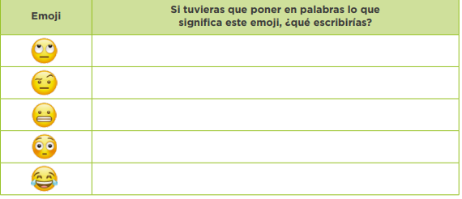
ACTIVIDAD 1:
“Un lenguaje en sí mismo” (Se realizará en el primer módulo de clases)
Objetivos específicos:
o Analizar las características de los lenguajes comunicacionales específicos de los entornos digitales: usos de emojis y emoticones.
o Reconocer la diversidad de interpretaciones que se pueden adjudicar a una misma imagen o ilustración.
Primer momento
Les proponemos que realicen la siguiente actividad.
Segundo momento
Compartimos lo realizado y abrimos el intercambio en base a las siguientes preguntas:
¿Entendemos lo mismo de cada emoji? ¿Les pasa que a veces no llegan a interpretar qué quiere decir la otra persona con el emoji que envía? ¿Cuándo prefieren utilizar un emoji, ilustración o meme para comunicarse? ¿Para qué se usan los emojis? ¿Consideran que pueden ser fuente de malentendidos?

Slide 8
ACTIVIDAD 2:
“Mensajes malentendidos” (Se realizará en el segundo módulo de clases)
Objetivo
Reconocer la diversidad de interpretaciones que se le pueden adjudicar a un mensaje y los posibles conflictos/malentendidos que pueden surgir a raíz de ello
ESCENA 1
Un estudiante está en el patio chateando por WhatsApp con un compañero que se quedó en el aula
Juan- TENGO QUE HABLAR CON VOS A LA SALIDA DE LA ESCUELA
Dami - ¿Qué pasó?
Juan- DESPUÉS TE DIGO
Dami le escribe a Fer
Darío- Ché, creo que Juan se enojó, debe haber sido xq la semana pasada no lo invité a casa.
Fer- Naaaa, debe ser por lo del partido.
Dami- ¿O será por el TP de biología
Juan y Dami se encuentran en la puerta de la escuela y Juan le dice a Dami
Juan- ¡Qué mal los pibes con la nueva compañera, me pareció copada! Te quería decir que la invitemos a nuestro grupo para el trabajo de biología.
Dami- Pensé que querías hablar porque estabas enojado conmigo.
Juan- ¿Yo? ¿por qué?
Dami- Por como escribiste el mensaje
Juan- Naaa, qué nabo
ESCENA 2
Un estudiante pide la tarea al grupo de whatsapp del curso.
Juan- Che, hoy no fui, ¿me pasan la tarea?
Después de unas horas, y como no tuvo respuesta, J. le escribe a un compañero
Juan- Fede, ¿Qué onda que nadie me manda la tarea?
Fer- Ahh, no te la mandé xq pensé que ya te la habían pasado.

Slide 9
PROYECTO DE CONVIVENCIA ESCOLAR
Primer momento
Luego de visualizar las escenas, proponemos un espacio de debate y reflexión a partir de las siguientes preguntas: ¿Nos pasó algún malentendido de este tipo alguna vez? ¿Damos por sentado lo que le podría pasar a las y los demás? Pensemos qué nos pasa si estamos chateando con alguien y “nos clava el visto”. ¿Sacamos conclusiones rápidamente, interpretando lo que a otras u otros les puede suceder con la conversación? ¿Nos ha pasado que una situación similar nos lleve a situaciones de enojo o conflicto?
Segundo momento
Luego, en pequeños grupos, proponemos que realicen a través de un escrito o ilustración otras situaciones posibles donde tenga lugar la interpretación de lo que l puede estar pasando a la otra o al otro y que se evidencien los posibles conflictos o malentendidos que pueden surgir.
Cierre de la actividad: Las y los invitamos a compartir las producciones con el resto del grupo. A modo de cierre de la jornada se les solicita a los estudiantes que dejen plasmados en el aula en un afiche, acuerdos sobre cómo tratarse en las redes (Instagram, FaceBook, Whatsapp).

Slide 10
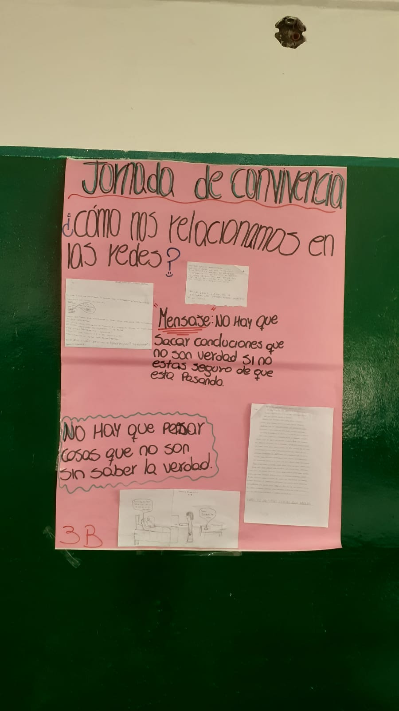

Slide 11
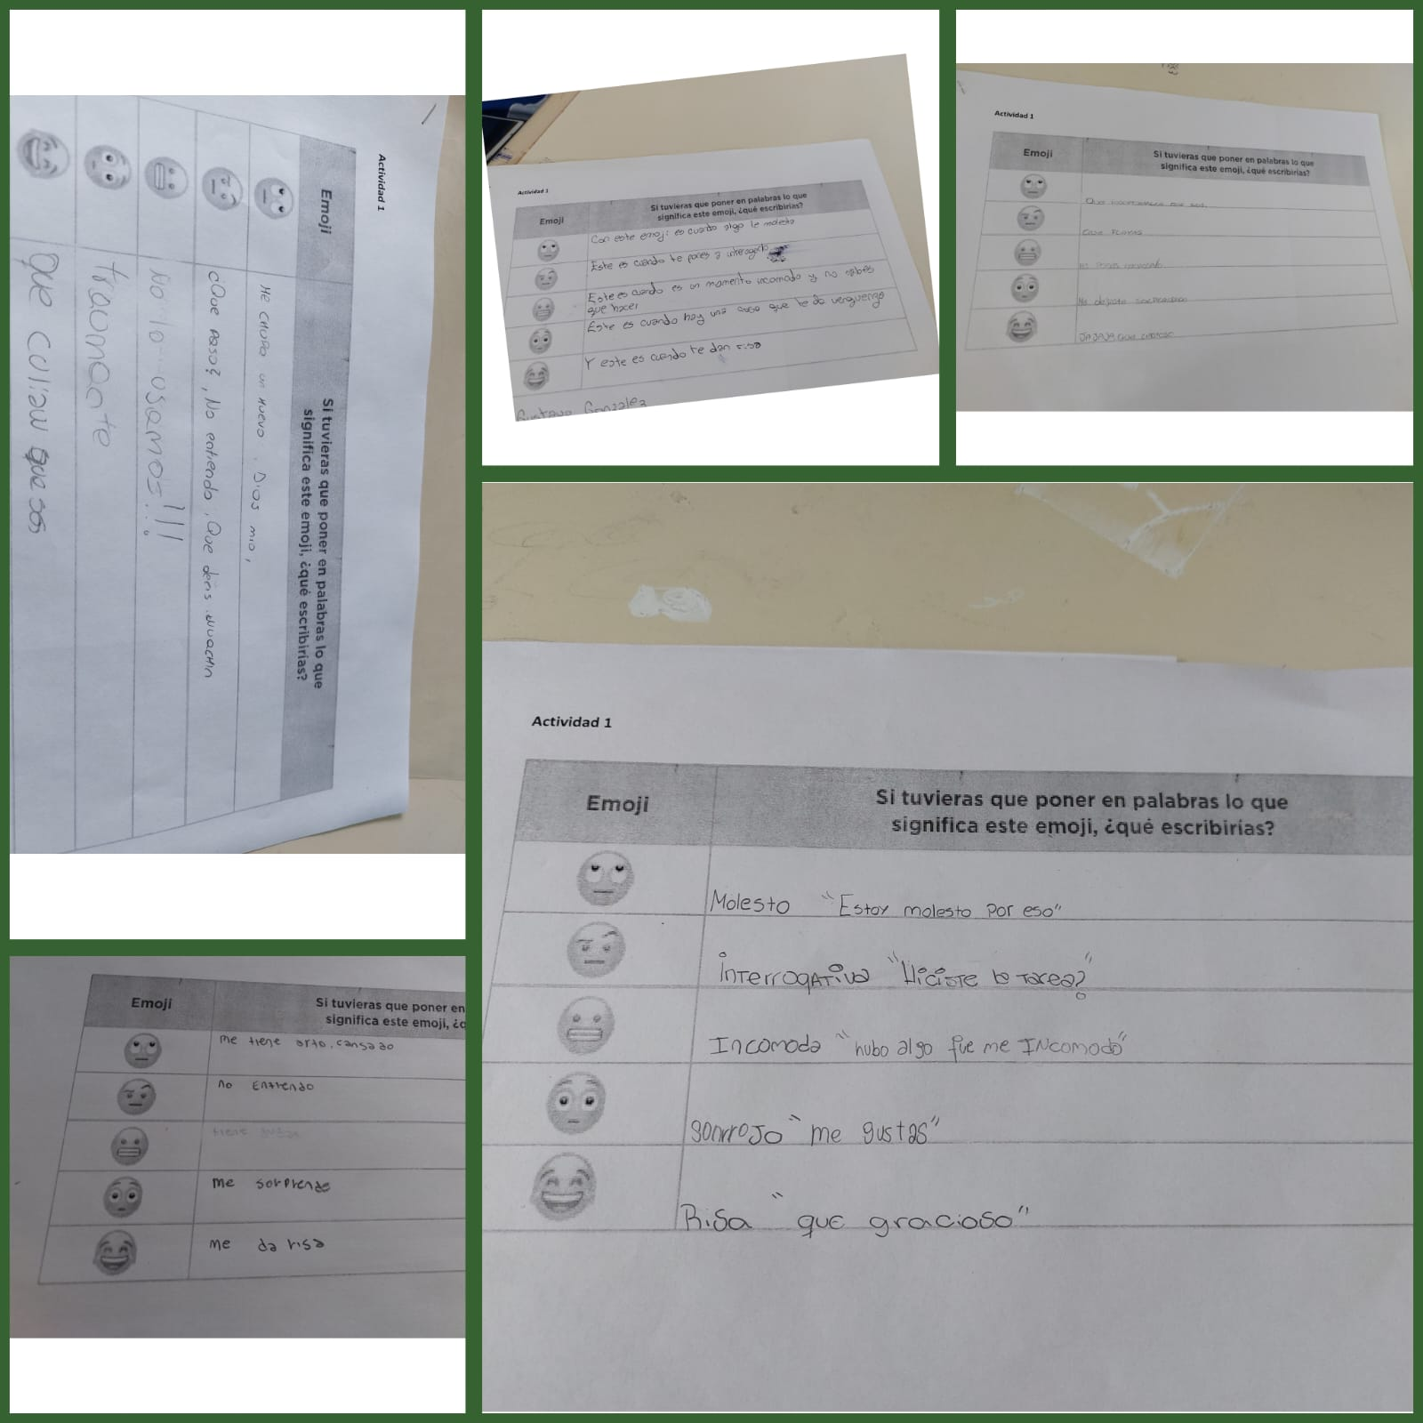

Slide 12
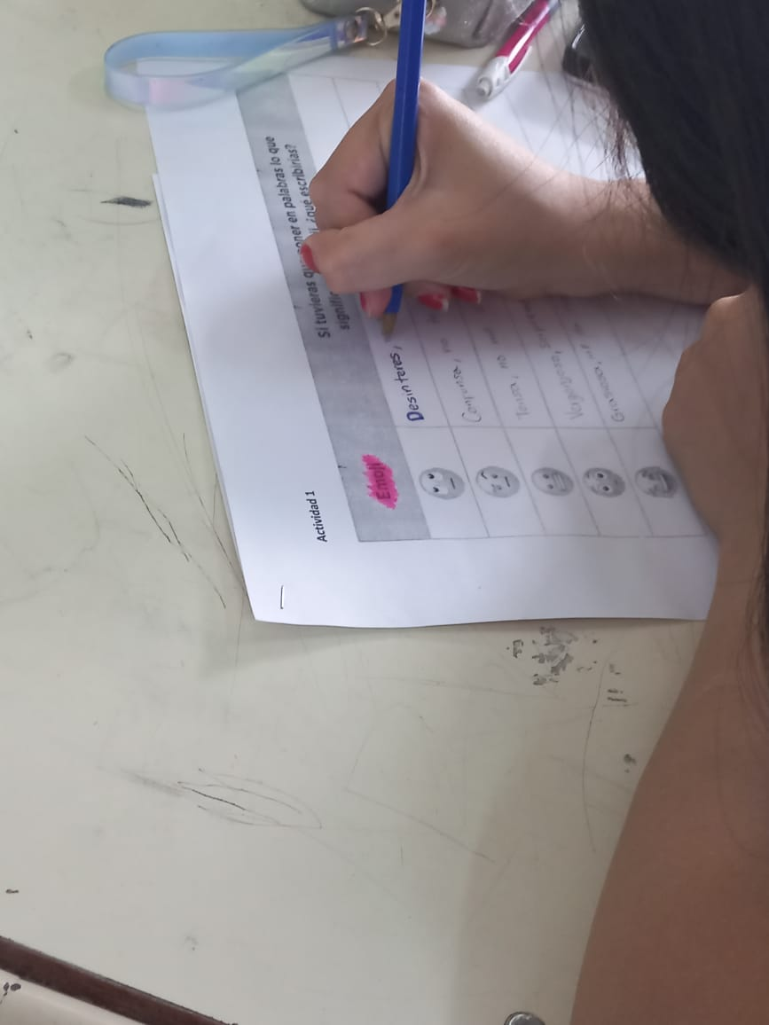
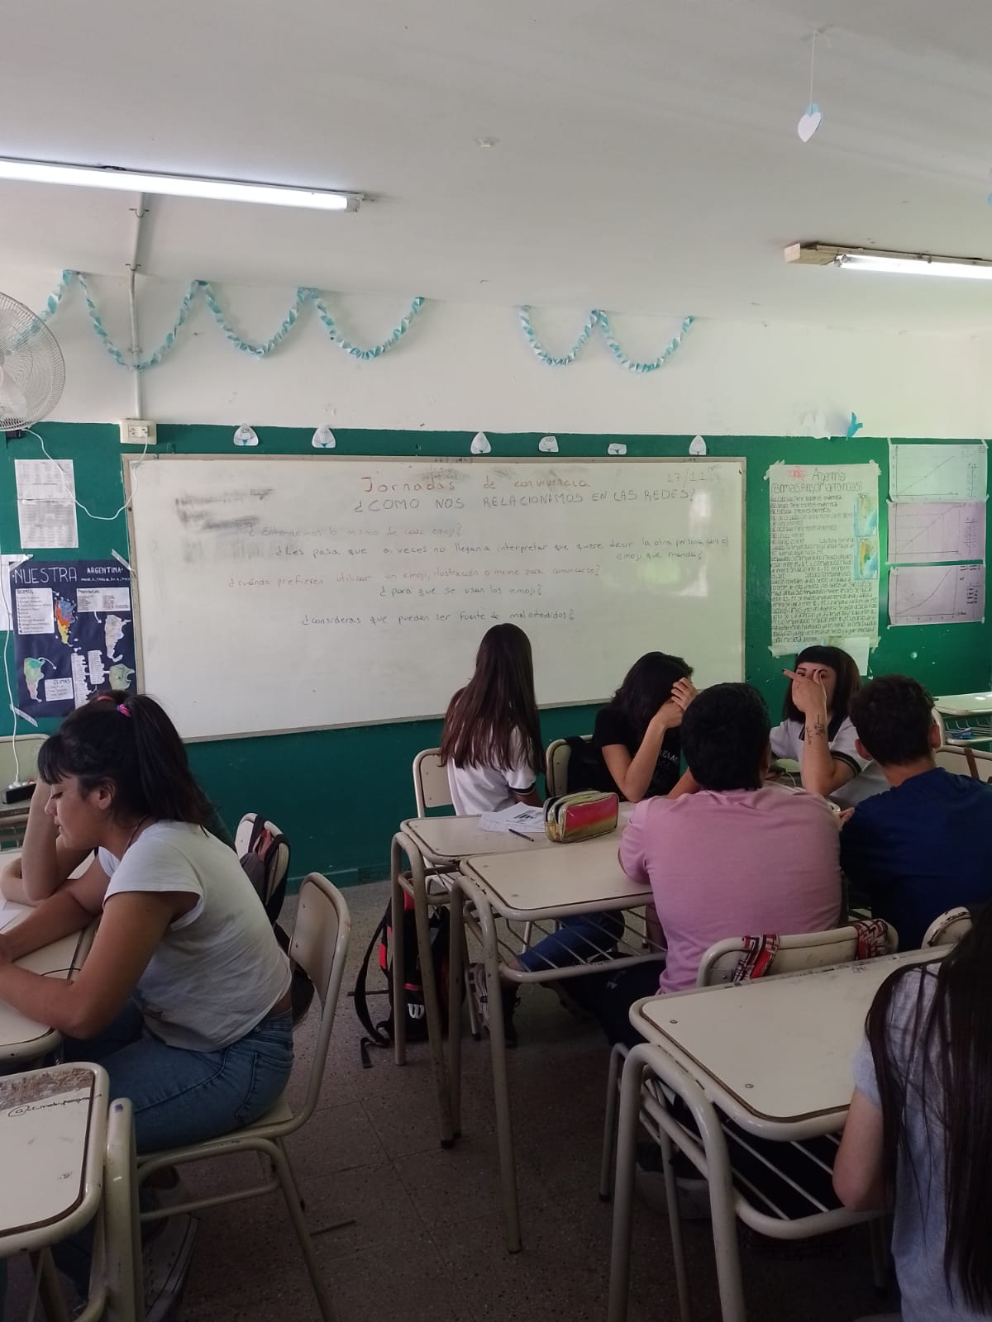
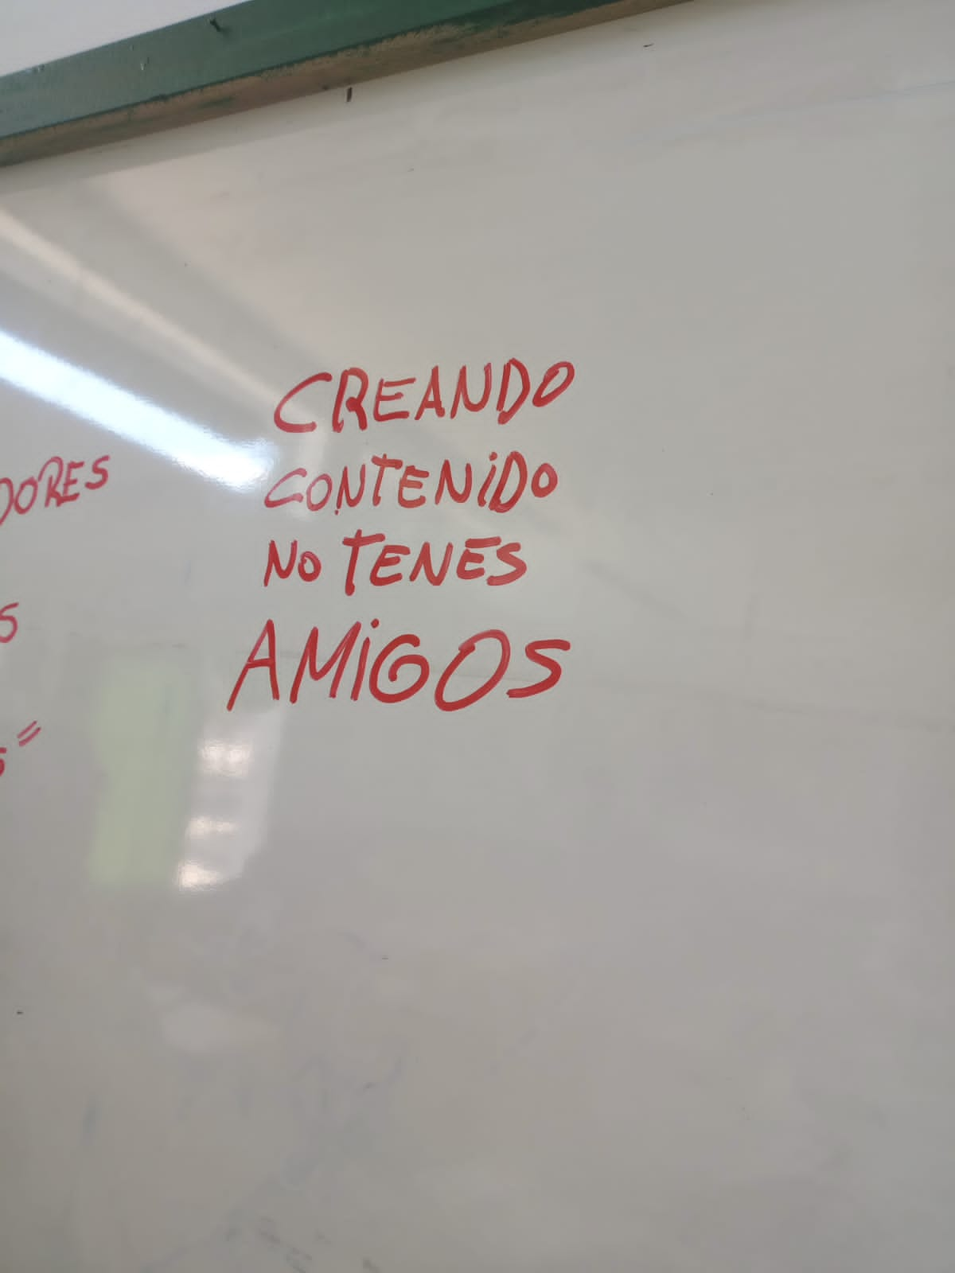

Slide 13
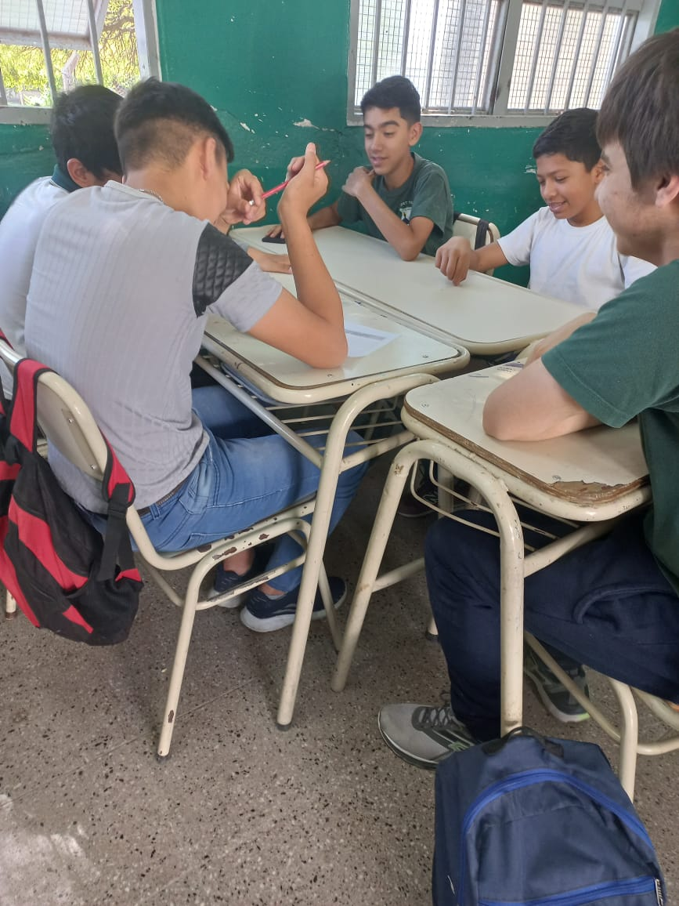
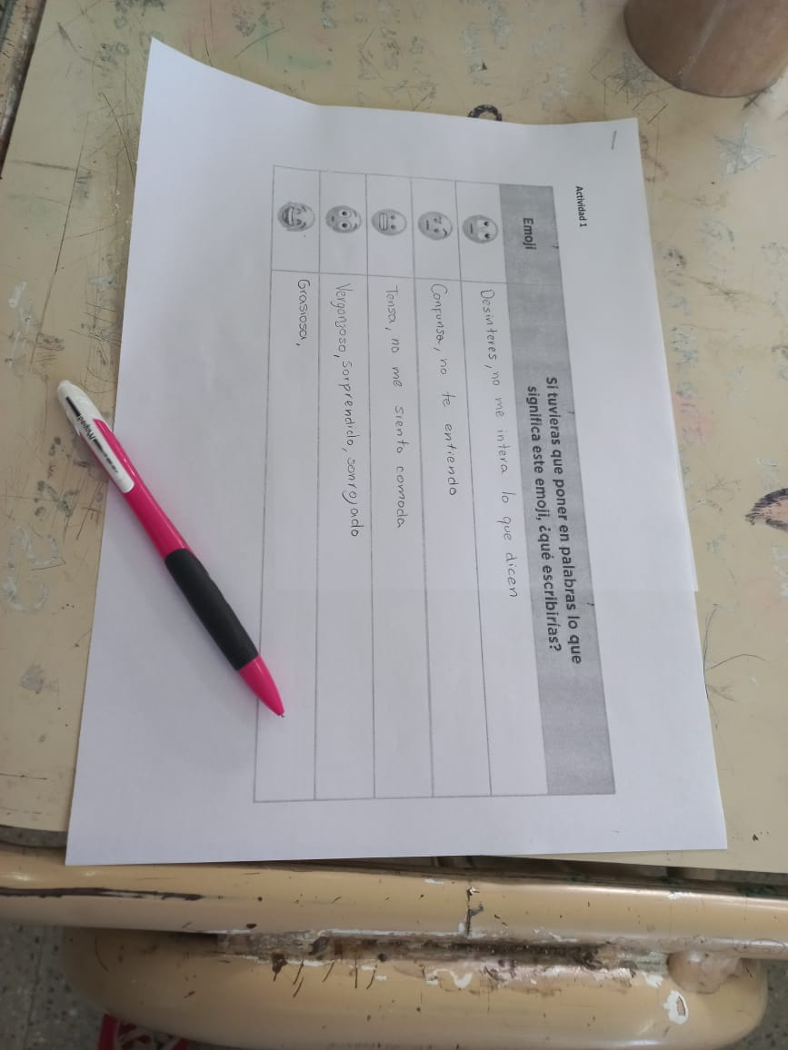
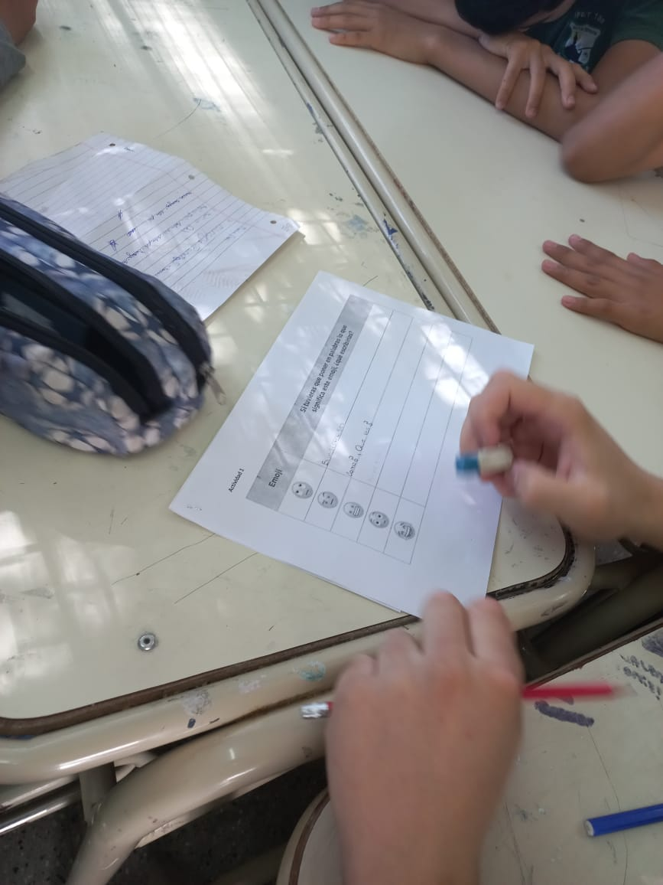

Slide 14
Ciclo Orientado
Lo público y lo privado, se redefinen las fronteras (Marco de conceptual)
Cada vez más nuestra vida cotidiana transcurre en la convergencia entre los circuitos fuera de línea, o entornos físicos, y en línea, o entornos digitales. Es común que vayamos a cenar y antes de comer publiquemos una foto del plato y pidamos opinión a nuestros contactos sobre el lugar, o que seamos parte de un evento que se transmite en vivo (streaming); tampoco nos sorprenderemos si mientras estamos en una reunión o clase nos llega un mensaje de algún compañera o compañero sobre lo que está transcurriendo allí. Estar conectada o conectado “24/7” es una realidad y ha transformado las fronteras entre lo público y lo privado. Las juventudes y niñeces nacieron formando parte de ese mundo en el que las plataformas digitales y las redes sociales redefinen constantemente nuestras prácticas, usos y costumbres y por ende las concepciones que circulan en relación a ello.
Sergio Balardini sostiene −como un rasgo propio de la época que nos toca vivir− la existencia de nuevas configuraciones del límite que distingue lo público y lo privado. Al rastro que se deja al navegar en Internet, se lo denomina huella digital. Cada vez que se hace un “click” o se da un “me gusta” en las redes sociales, o cuando se usa una aplicación desde un celular o computadora, se deja información personal.
Para profundizar sobre este concepto: ttps://www.educ.ar/recursos/fullscreen/show/48088
Objetivos específicos:
✔ Identificar que dentro de la red producimos y a la vez consumimos contenidos.
✔ Reconocer los efectos de la hipervisibilidad y perdurabilidad de los contenidos que publicamos dentro del entorno digital

Slide 15
. Primer momento
Se proyecta el siguiente video de Unicef: https://www.youtube.com/watch?v=CXmjnNoDrTI
En pequeños grupos, se les propone que revisen en forma conjunta sus redes sociales y visualicen el contenido publicado.
-¿Qué datos pueden obtener de la otra persona sólo por lo que aparece en la red a través de fotos, comentarios, etc.?
En plenario compartimos las ideas que surjan a partir de los siguientes interrogantes:
-¿Cuáles son las plataformas o redes que más usan?
- ¿Qué información publican generalmente?
-¿Qué tipo de contenidos suben o consumen?
- ¿Me gustaría que todas las personas tengan esos datos sobre mí?
-¿Conocen qué herramientas de seguridad y privacidad tienen las redes sociales para limitar el
acceso de todas las personas a toda la información que se publica? Para conocer cómo configurar la privacidad en las redes sociales:
Redes sociales: https://www.educ.ar/recursos/157170/redes-sociales-configuraciones-de-seguridad/download/inline
ACTIVIDAD 2: “Cuidarnos también en las redes” (se realizará en el segundo módulo de clases)
Objetivo
✔ Identificar acciones que pueden generar de forma personal y colectiva para promover una ética del cuidado dentro del espacio digital.
A partir del siguiente rap +E - Las voces de los Jóvenes | Rap Redes Sociales
Les proponemos elaborar en forma conjunta recomendaciones para el uso de las redes sociales.
¿Se animan a transmitirlas en forma de canción?
ESPACIOS Y MATERIALES
Las actividades se realizarán, utilizando cada curso su aula. En cuanto a los materiales se utilizarán computadoras, teléfonos, afiches, fibrones, televisores y/o proyectores, plasticola, tijeras.

Slide 16
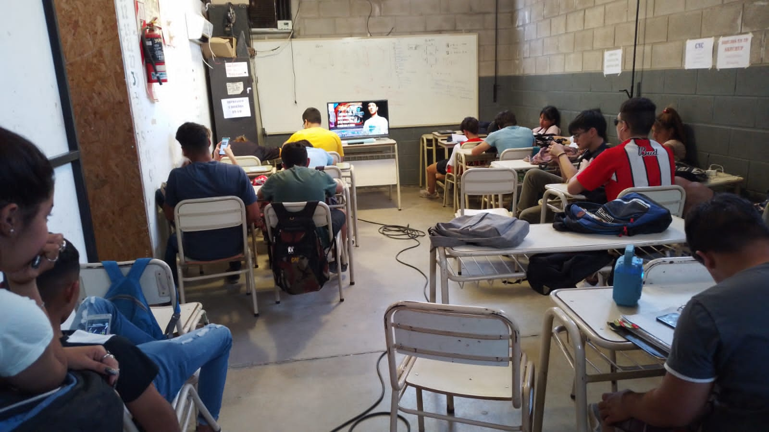
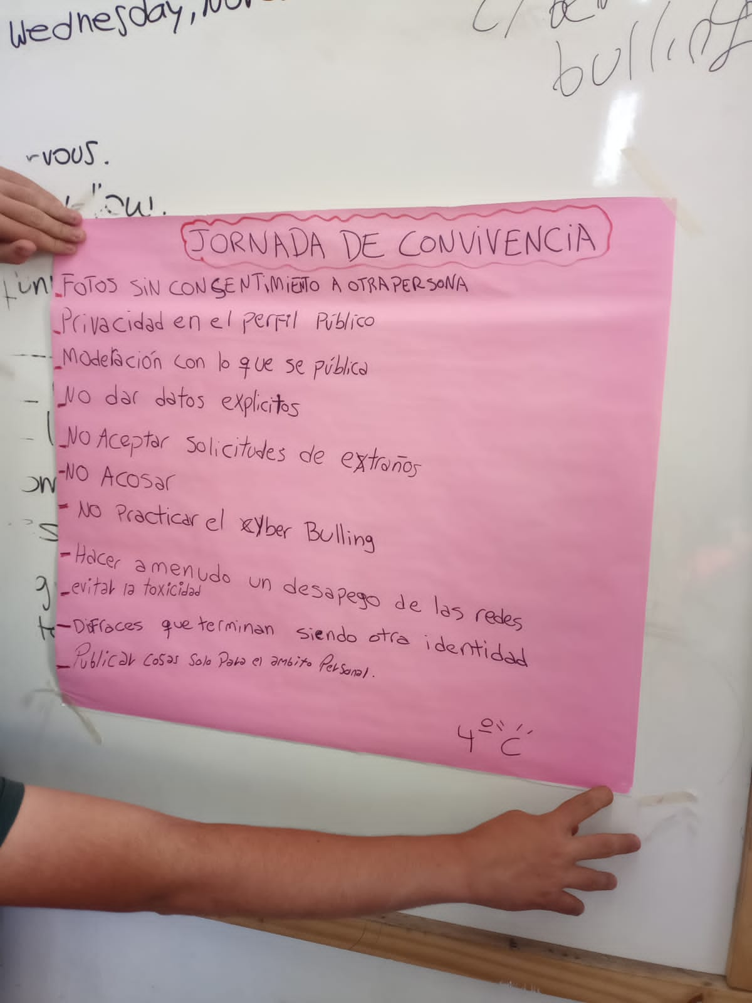

Slide 17
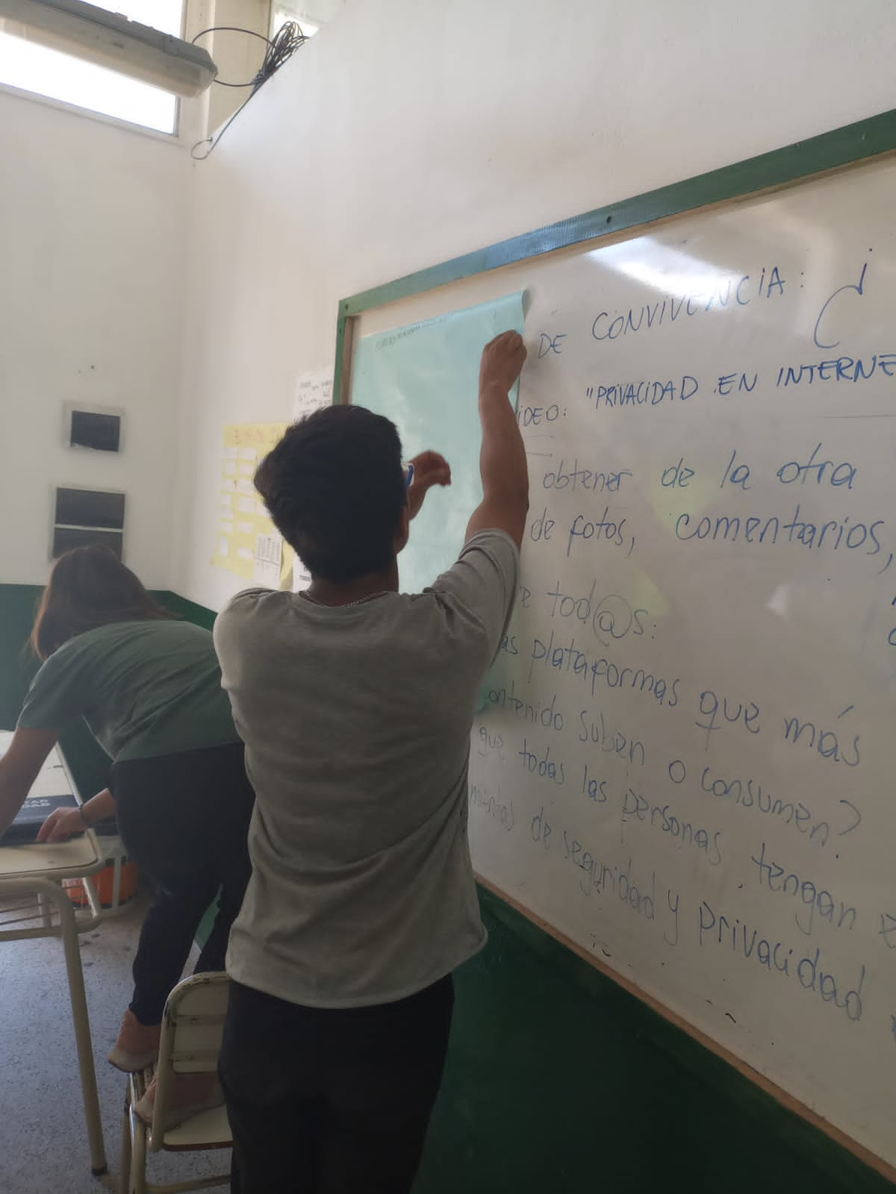

Slide 18
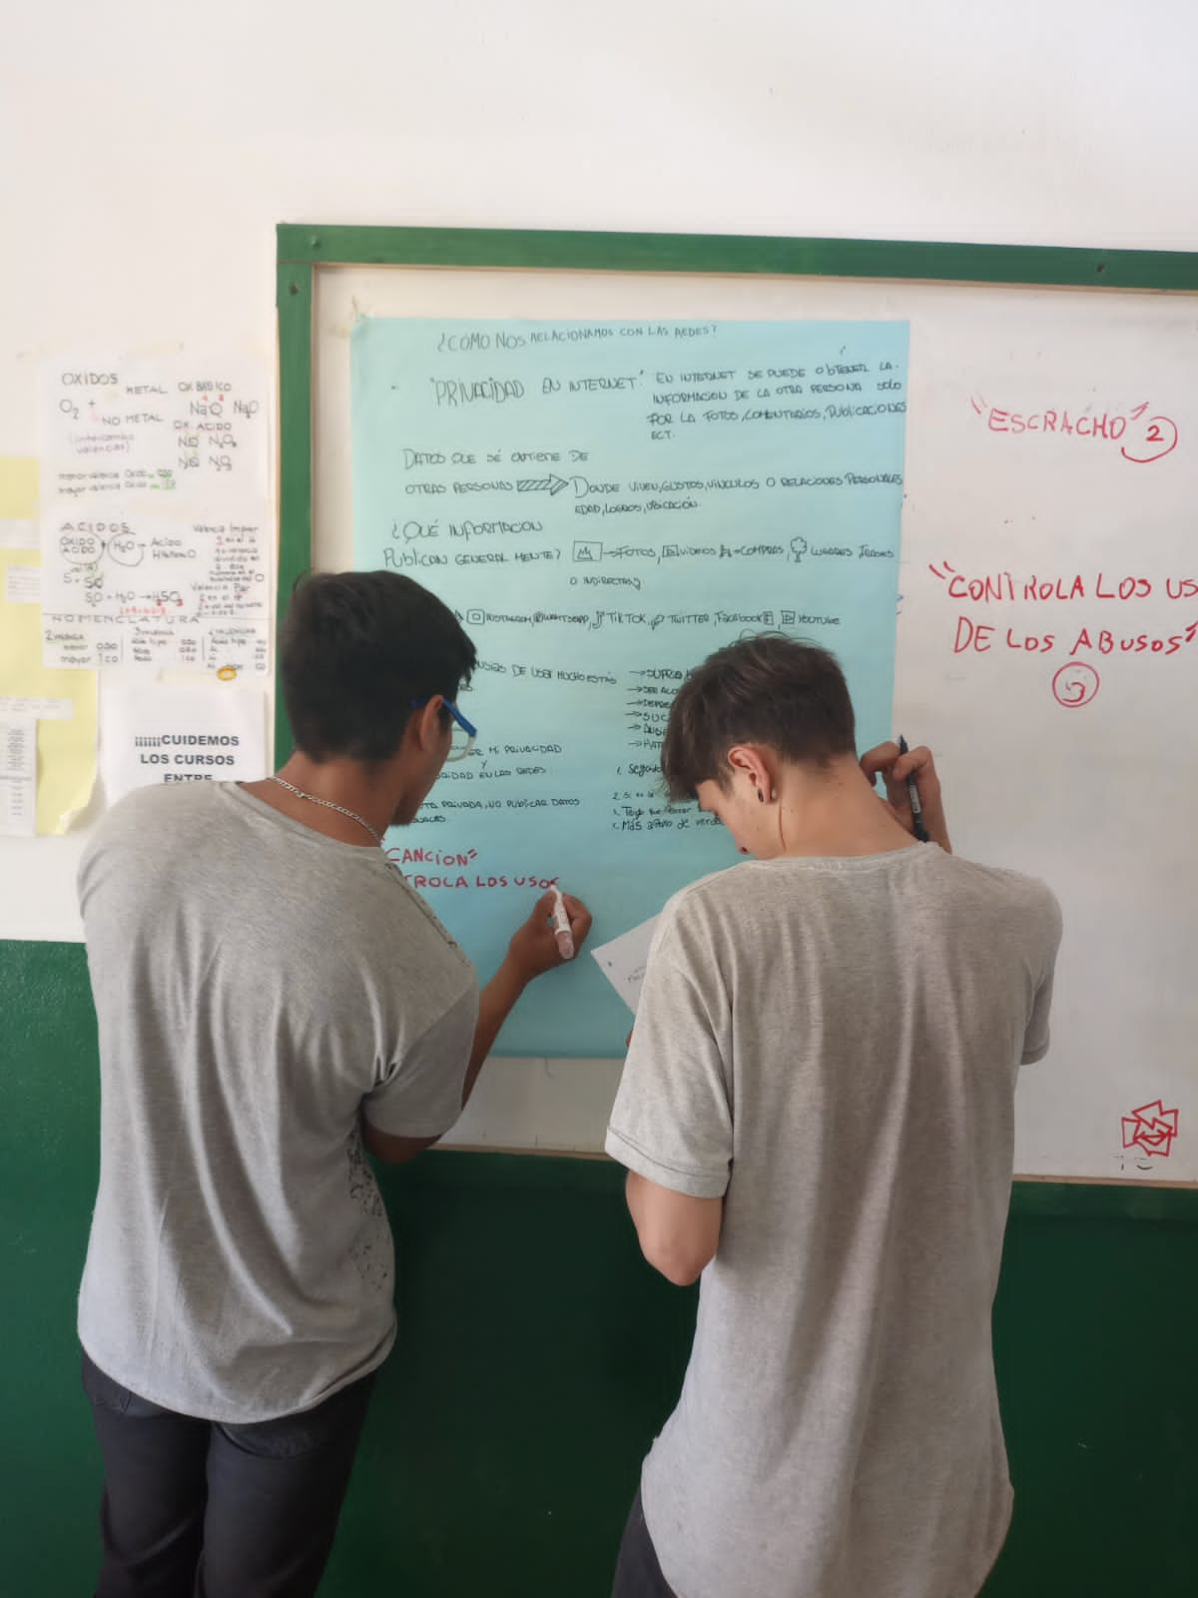
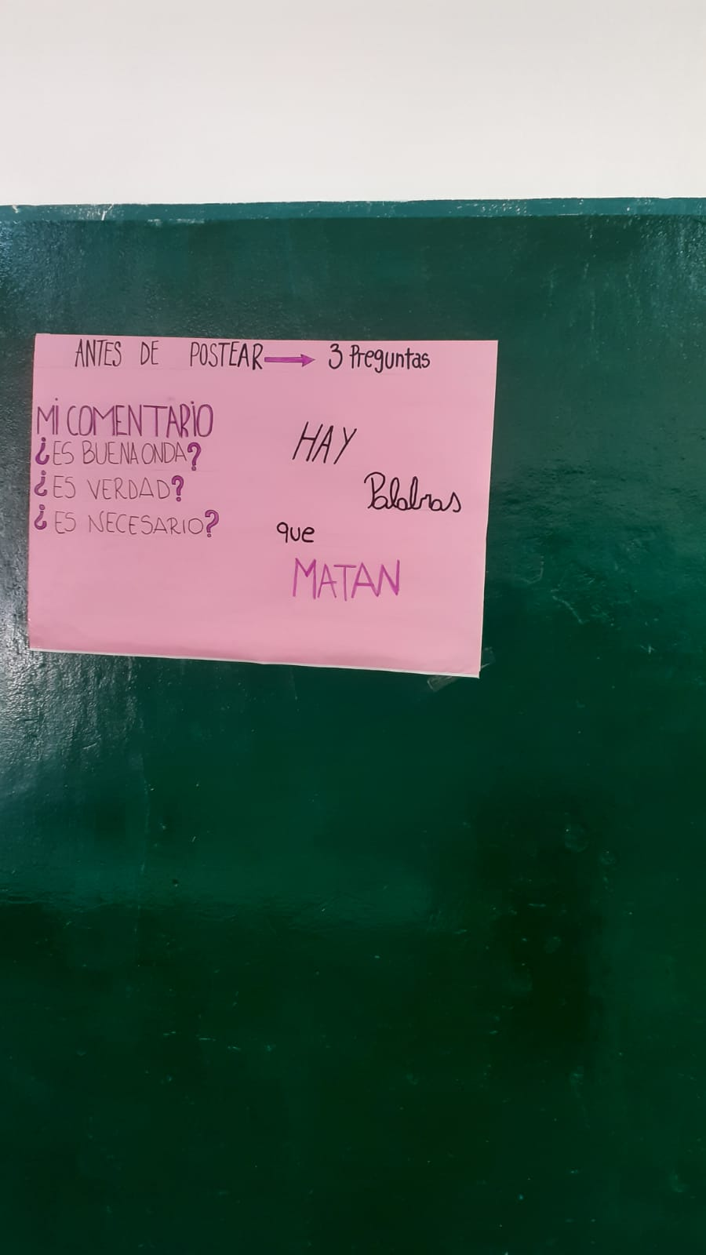

Slide 19
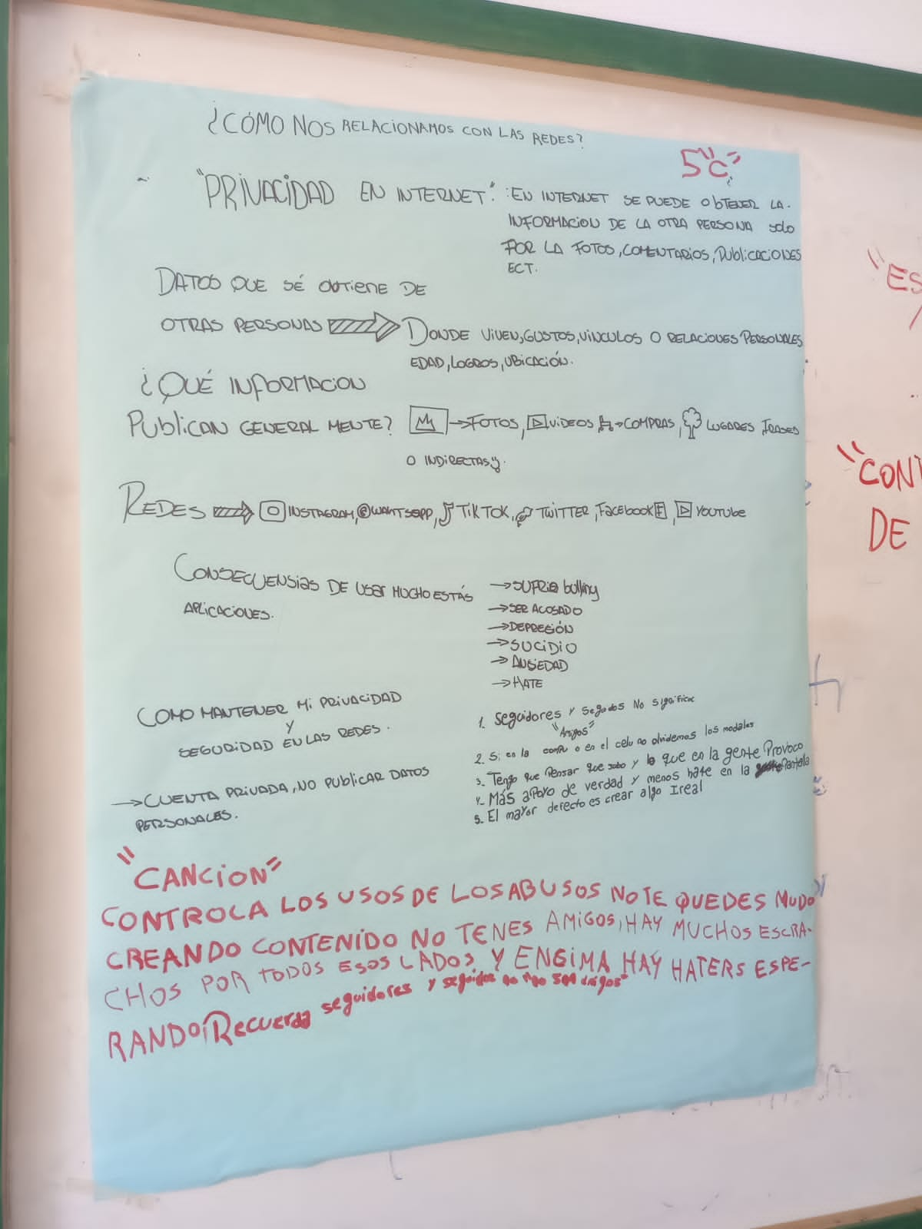

Slide 20
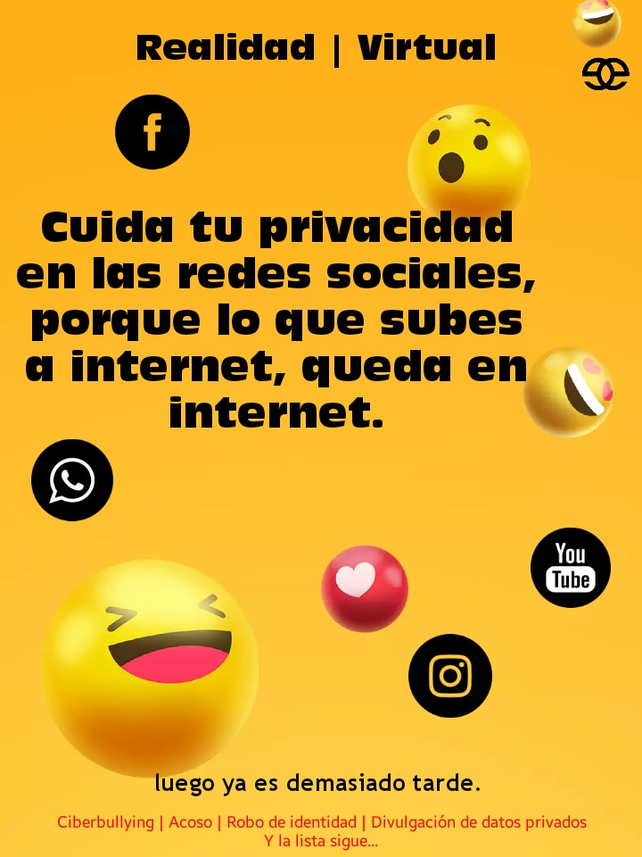

Slide 21
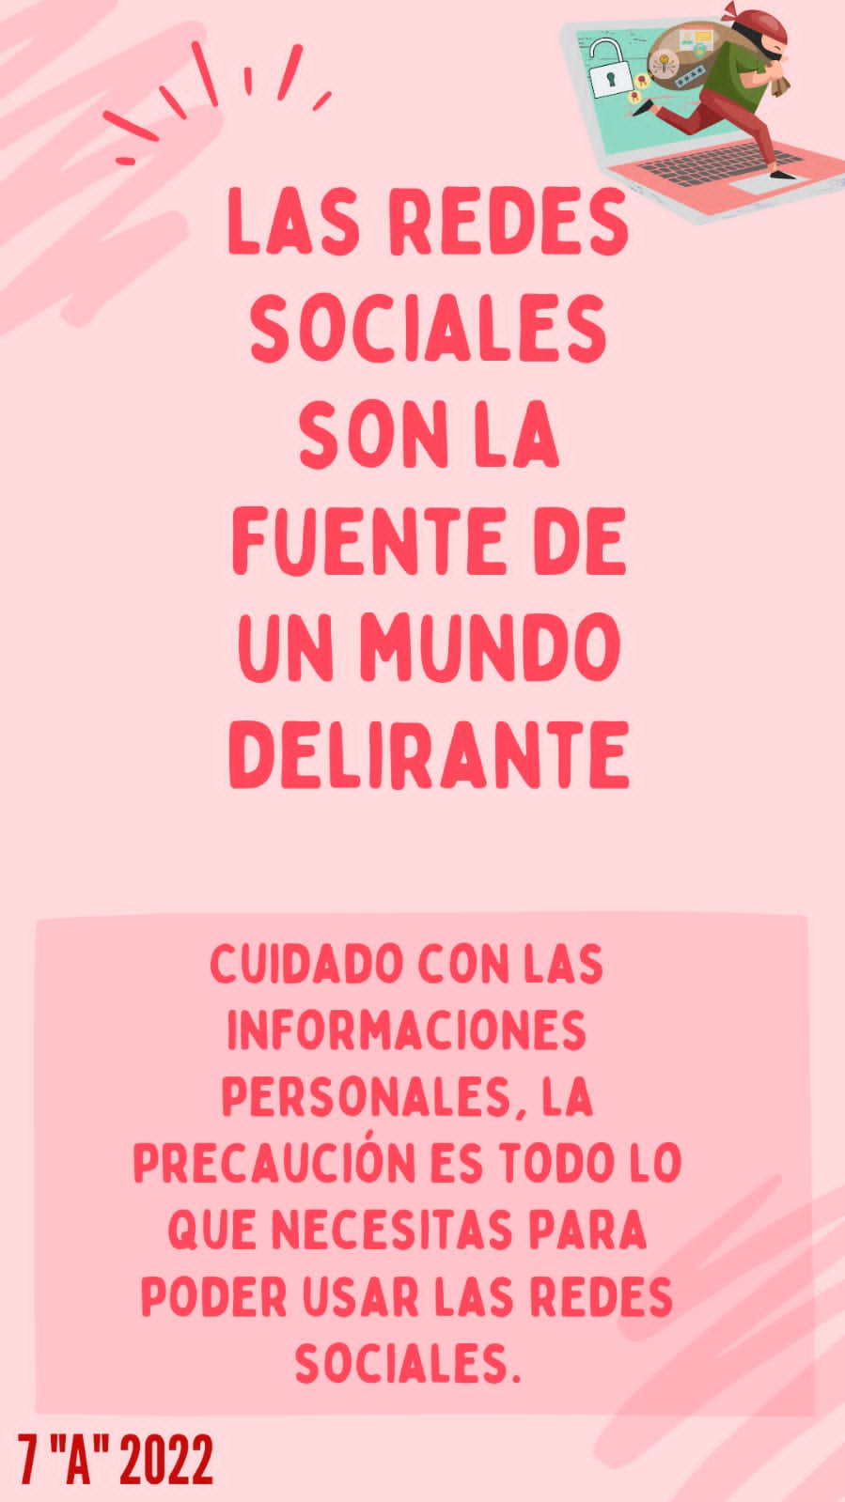

Slide 22
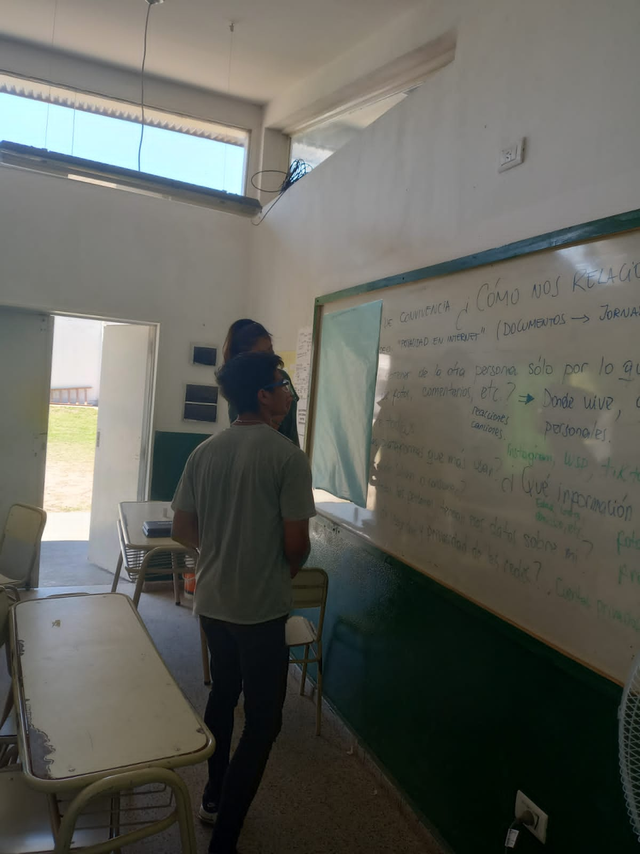
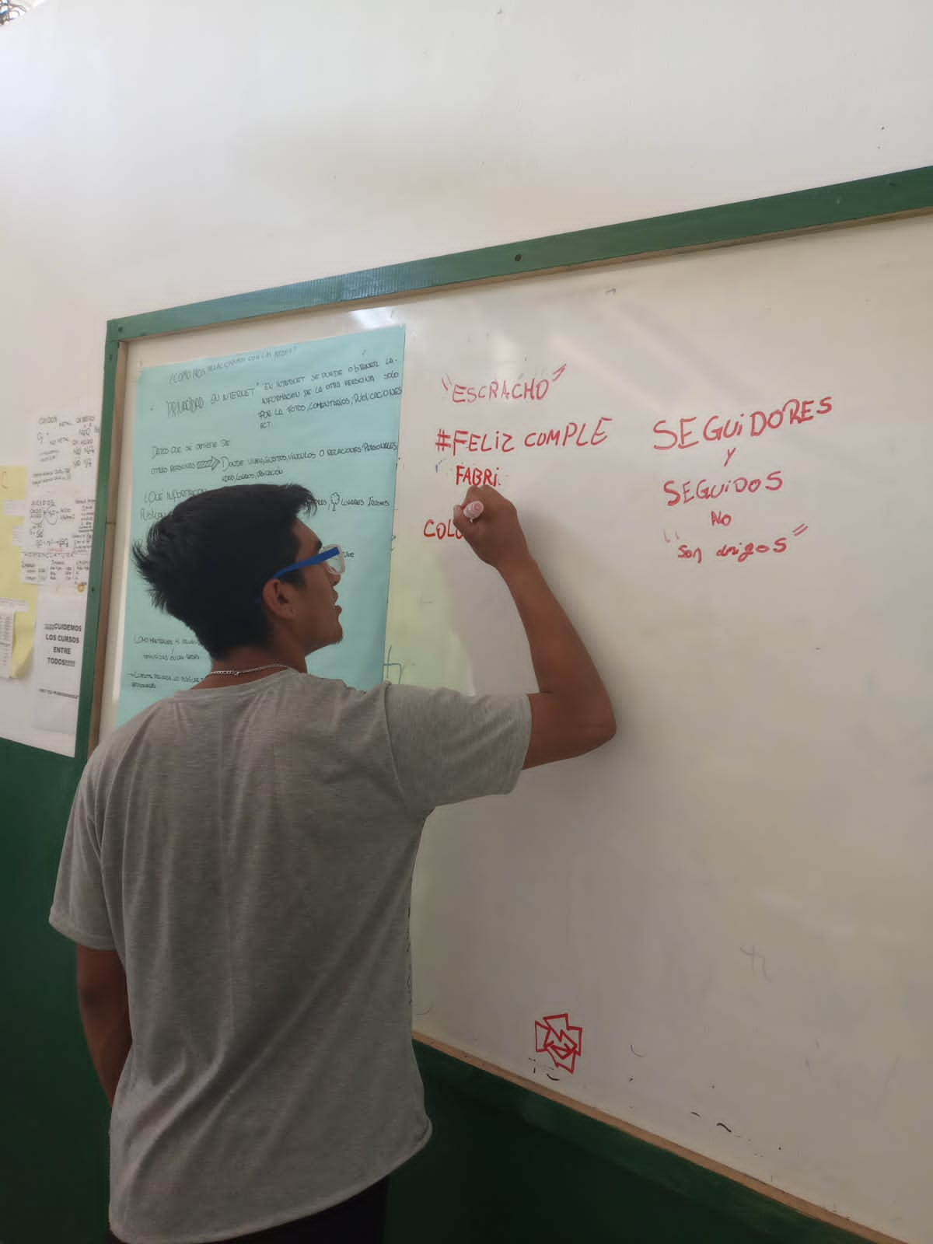

Slide 23
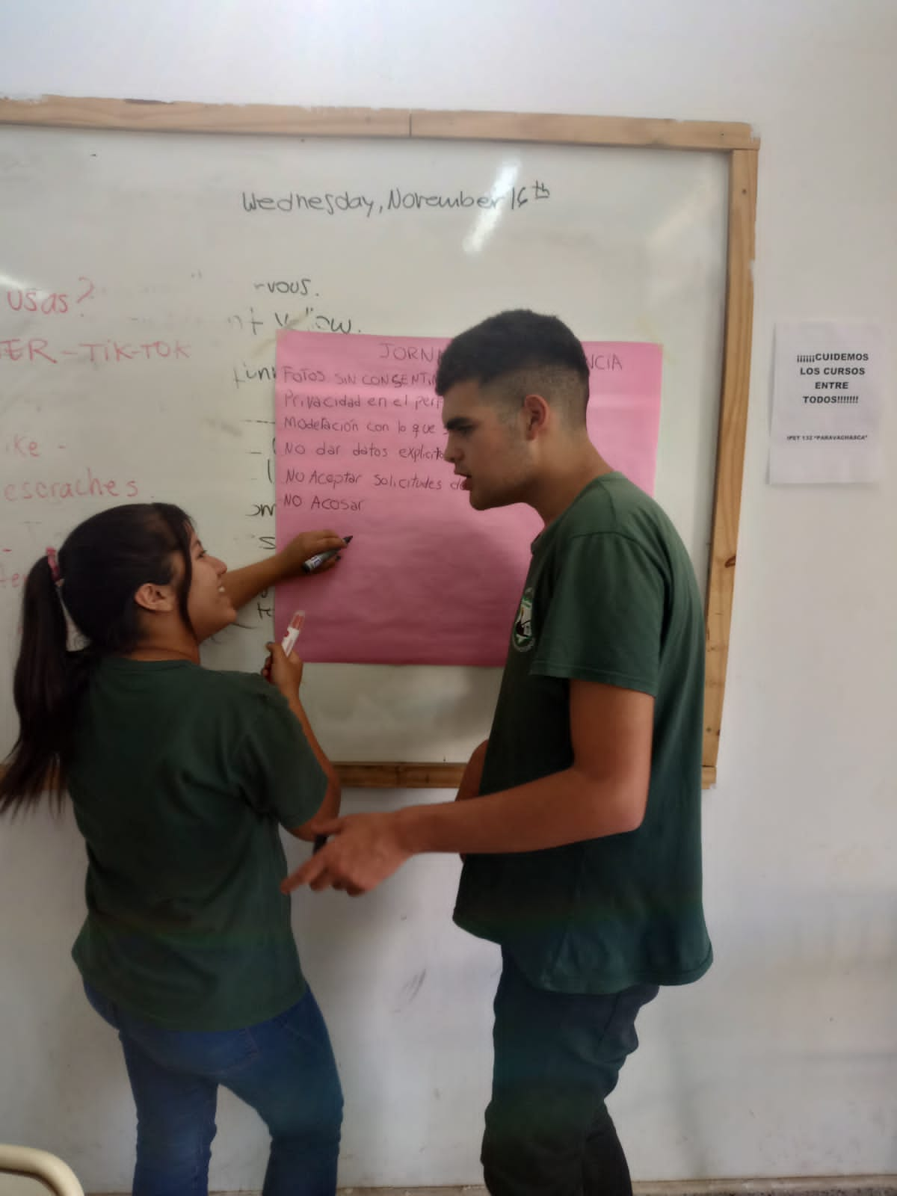
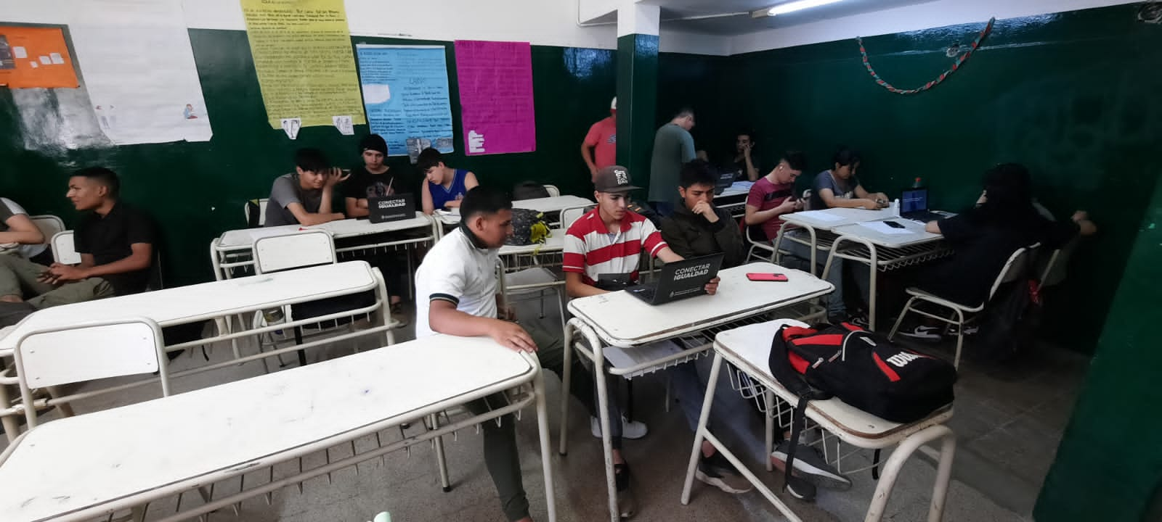
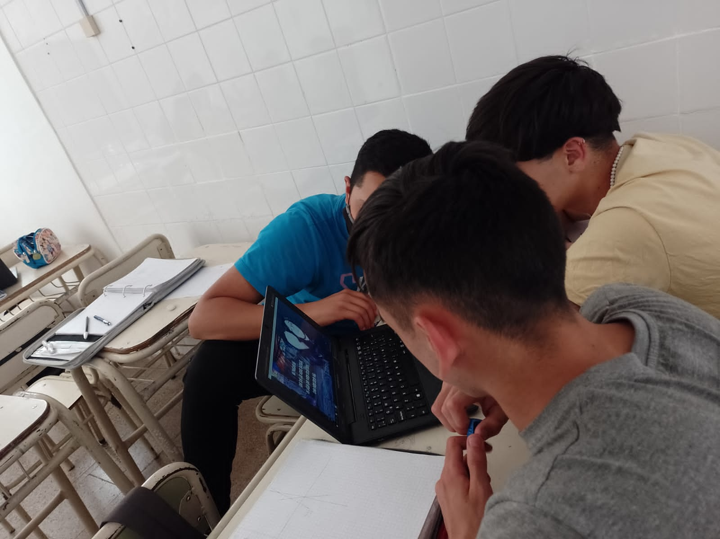

Slide 24
AUDIO RAP

Slide 25
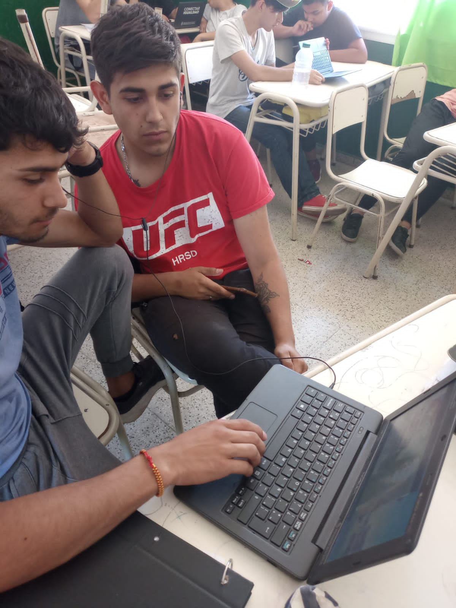
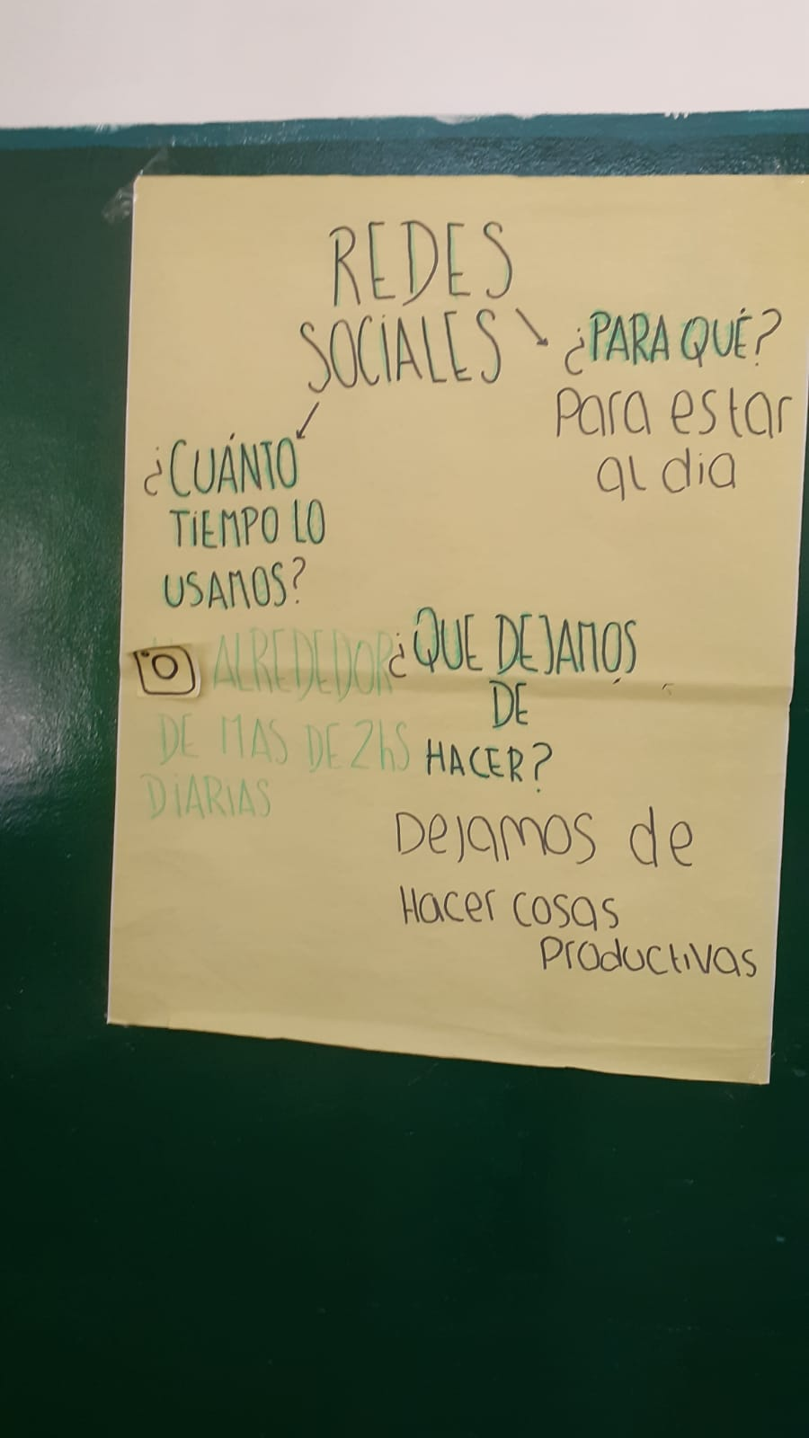
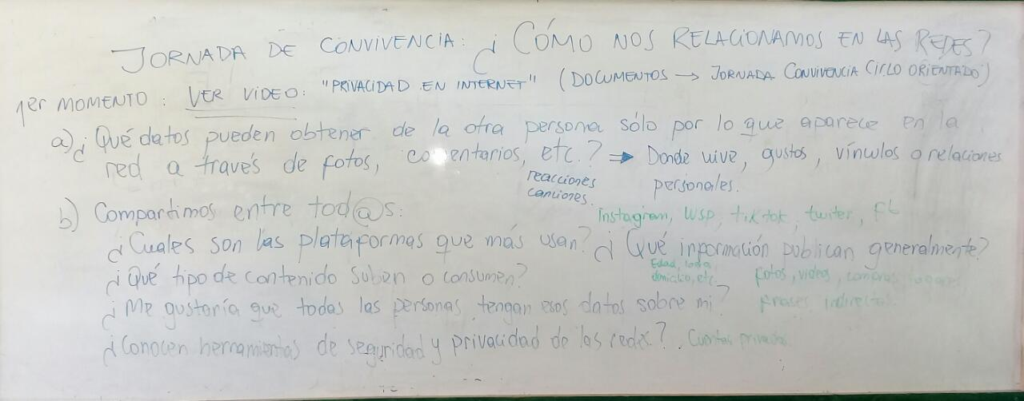

Slide 26
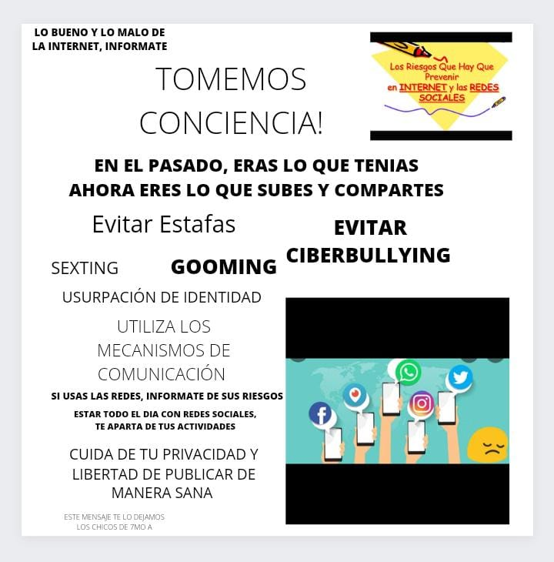

Slide 27
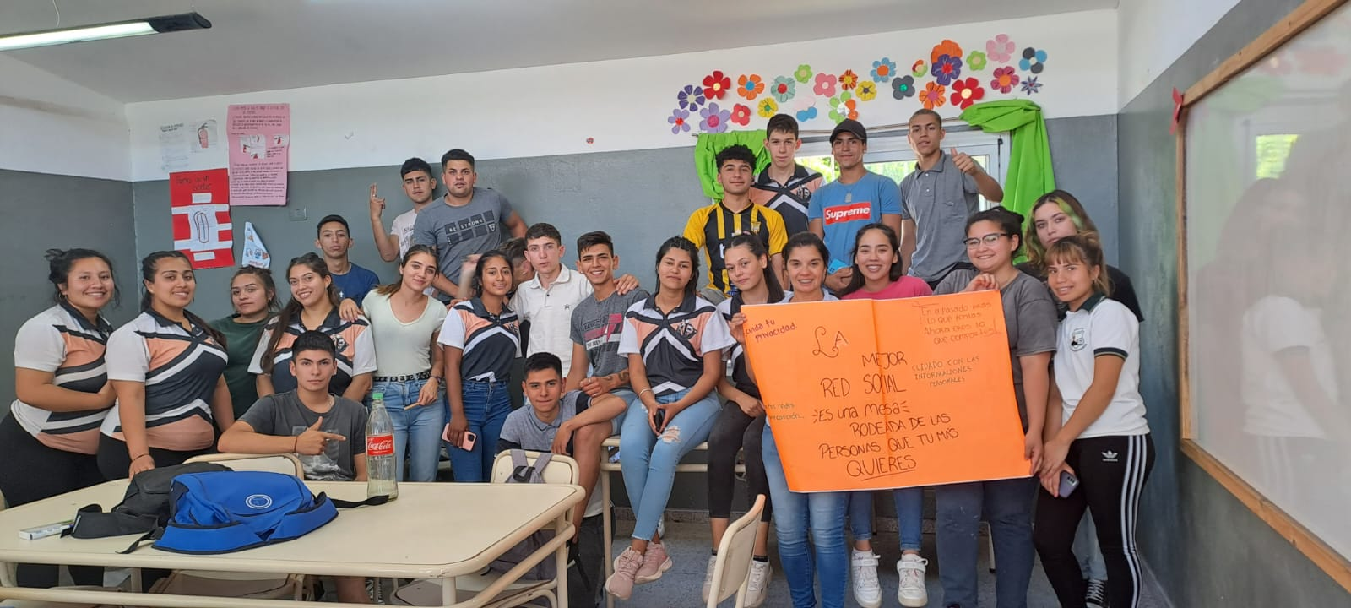

Slide 28
EVALUACIÓN
La jornada será evaluada atendiendo a la evaluación formativa. Se atenderá al proceso que los estudiantes realizan con respecto a los aprendizajes que se pretende que se apropien. También se les solicitará que queden reflejados en el aula cuáles serían los acuerdos o apreciaciones a las que arribaron con respecto a cómo vincularse saludablemente en las redes, como evidencia de lo trabajado. Luego se comunicarán los resultados compartiéndolos en la página web de la escuela y en el Instagram de la misma. También se solicitará que los delegados de cada curso vayan aportando nuevas propuestas que surjan en los cursos después de la jornada, para luego poder retroalimentar los diferentes grupos con lo que está aconteciendo en lo relacionado a los acuerdos establecidos y ser retomado por el Centro de Estudiante y Consejo Escolar de Convivencia.

Slide 29
BIBLIOGRAFÍA
-Área de Convivencia Escolar. Dirección de Educación para los Derechos Humanos, Género y Educación Sexual Integral. Subsecretaría de Educación Social y Cultural. Secretaría de Educación (2021). Clase Nro. 5: Los vínculos en entornos digitales. Abordaje de la conflictividad y de las violencias en las instituciones educativas. Nuevos desafíos en el regreso a las aulas para pensar la convivencia. Buenos Aires: Ministerio de Educación de la Nación.
-Conflictos 3.0: Malentendidos en las redes. 2022, Ministerio de Educación de la Nación
-Ley 26.150 PROGRAMA NACIONAL DE EDUCACIÓN SEXUAL INTEGRAL

Slide 30
conclusión
Como producto de lo desarrollado en los días de la jornada – taller y la reflexión efectuada se concluye que es fundamental que la escuela sea un espacio de construcción de la ciudadanía democrática. Este es un ámbito privilegiado para aprender el difícil arte de la convivencia en la diversidad. Pero esto no se aprende solo en los textos si no en las vivencias y en la practica. Esto quiere decir que la mejor lección de democracia debe provenir de la propia experiencia cotidiana de las instituciones escolares.
Docentes Responsables del proyecto:
Giménez, Agustina
Grosso, Alina
Sánchez, María José
Schiavone, Daniel
Vaca, Alejandra

